Slide 1
6. Hodina
Základy vietnamštiny 4 (Vzakl4)

Slide 2
Pětiminutovka
Họ và tên | Ngày tháng năm
Košile Spodní prádlo Pásek Kraťase Svetr | Áo khoác Quần tây Váy Tất Cặp
Kdo drží kufr? Můj bratr má (na sobě) boty. | Tôi thích đeo đôi khuyên tai màu trắng. Chị ấy mặc áo thu tay dài.

Slide 3
Poslech
Introduction 2 – track 5 – 2:20 – 2:18

Slide 4
Opakování - oblečení
Popisujte

Slide 5
Zvířata
Klasifikátor?
Jaká zvířata znáte?

Slide 6
Slovní zásoba - Zvířata
Jaký klasifikátor se používá se zvířaty?
con
lợn | Prase
bò | Kráva
cừu | Ovce
gà (con, mái, trống) | Kur (kuře, slepice, kohout)
vịt | Kachna
cá | Ryba
rắn | Had
hổ | Tygr
chó | Pes
mèo | Kočka
thỏ | Králík
thỏ đồng | Zajíc
dê | Koza
sư tử | Lev
trâu | Buvol
ngựa | Kůň
nhím | Ježek
ngỗng | Husa
ngan | Pižmovka (druh kachny)
chim | Pták

Slide 7
Slova spojená se zvířaty
chân | noha
cánh | křídlo
vây | ploutev
lông (cái lông) | srst (chlup)
(không) biết bơi | (ne)umí plavat
(không) biết bò | (ne)umí se plazit
(không) biết bay | (ne)umí létat
kêu | Vydávat zvuky
to | velký
nhỏ | malý
cao | vysoký
thấp | nízký
đáng yêu/ dễ thương | roztomilý
đáng sợ | děsivý
hung dữ | divoký
nguy hiểm | nebezpečný
Đây là con gì? | Co je to za zvíře?
Đây là… | To je …

Slide 8
Onomatopeia

Slide 9
Popis zvířat
Nó biết bay, có màu trắng, có hai chân, có hai cánh.
Cvičení: popište nějaké zvíře, druhý musí poznat, o které zvíře se jedná.
Máte nějaké zvíře? Případně jaké je Vaše oblíbené zvíře? Popište ho.

Slide 12
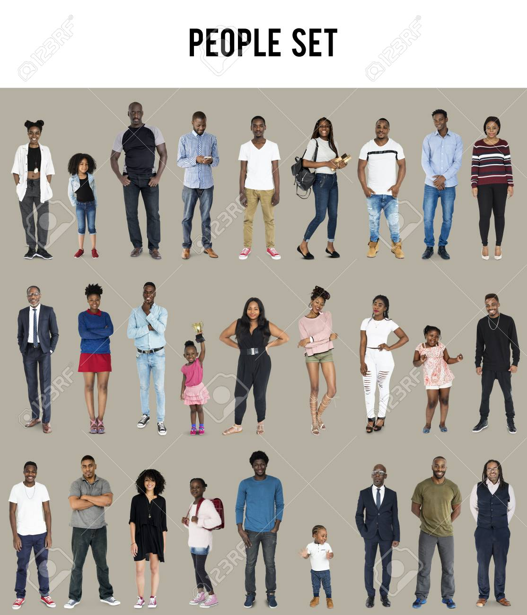

Slide 13
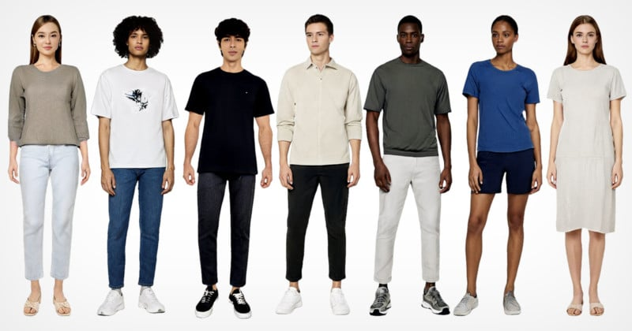

Slide 14
Tấm Cám

